Slide 1

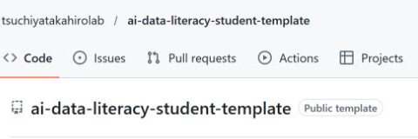
いま開いている場所
開く場所
画面上部の所有者と名前
いま行う操作
自分のusernameか確認。
教員の教材は読む場所。
できた目印
自分のai-learningがあれば
同じ保存先で続ける。
公開ひな形の画面例。自分の保存先で操作。
GitHub操作補習
tsuchiyatakahiro.com
01 / 15
Notes:
最初に、画面上部のスラッシュの左側を見ます。そこは保存先の所有者です。教員の教材を開いているだけでは、自分の保存先はできていません。自分のユーザーネームと、エーアイ・ラーニングという名前の保存先がすでにある人は、それを使って続けます。ここで動画を一時停止して、所有者を確かめてください。
進行：この操作を学生が行うまで待ちます。到達の目印を自分の画面で示してもらい、詰まっている学生を支援してから次へ。パスワード・認証コードを見せさせません。成績条件や締切は既存の授業方針に従います。
Sources: https://github.com/tsuchiyatakahirolab/ai-data-literacy-student-template (public example captured 2026-10-14; not a student private repository)

Slide 2
GitHubのログイン
開く場所
操作・表示の確認例
GitHubのSign in。
初めての人はSign up。
大学の授業ページ
GitHub
それぞれのログインを確認
いま行う操作
既存アカウントでログイン。
初めてなら確認メールも開く。
できた目印
自分のusernameが分かる。
大学の指定メールを確認済み。
自分の画面で確認してから次へ進みます。
GitHub操作補習
tsuchiyatakahiro.com
02 / 15
Notes:
ギットハブは、大学の授業ページやグーグルとは別のアカウントです。すでにアカウントがある人は作り直しません。初めての人はサインアップし、確認メールの案内を進めます。ログインしたらプロフィールを開き、アドレスにある自分のユーザーネームを控えます。パスワードや確認コードは本人だけが入力します。ここで一時停止します。
進行：この操作を学生が行うまで待ちます。到達の目印を自分の画面で示してもらい、詰まっている学生を支援してから次へ。パスワード・認証コードを見せさせません。成績条件や締切は既存の授業方針に従います。
Sources:

Slide 3
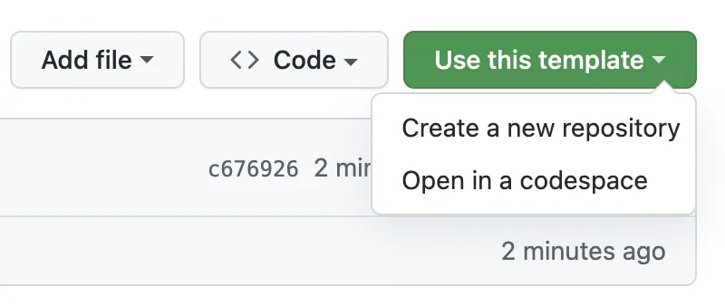
ひな形から作成する
開く場所
授業の学生用ひな形
いま行う操作
Use this template
Create a new repository
できた目印
自分用の作成画面が開く。
すでに作成済みなら戻る。
GitHub公式文書の画面例。値は例です。
GitHub操作補習
tsuchiyatakahiro.com
03 / 15
Notes:
授業の学生用ひな形を開きます。ユーズ・ディス・テンプレートを押し、クリエイト・ア・ニュー・リポジトリーを選びます。スターを付けることや、ページをお気に入りにすることでは、自分の保存先はできません。ボタンが見えなければ、ギットハブへのログインを確認します。作成済みの人は、同じものを増やさずに自分の保存先へ戻ります。
進行：この操作を学生が行うまで待ちます。到達の目印を自分の画面で示してもらい、詰まっている学生を支援してから次へ。パスワード・認証コードを見せさせません。成績条件や締切は既存の授業方針に従います。
Sources: https://docs.github.com/en/repositories/working-with-files/managing-files/editing-files; https://docs.github.com/en/repositories/creating-and-managing-repositories/creating-a-repository-from-a-template; https://docs.github.com/en/repositories/managing-your-repositorys-settings-and-features/repository-access-and-collaboration/inviting-collaborators-to-a-personal-repository (checked 2026-10-14; source screenshot capture date unknown)

Slide 4
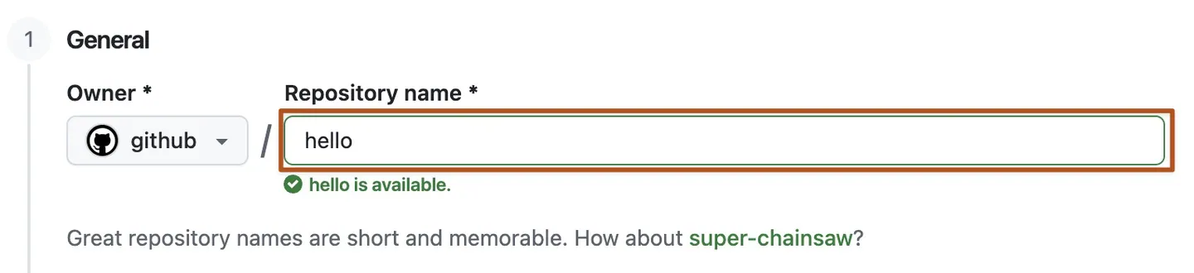
所有者・名前・公開範囲
開く場所
作成画面のOwnerと名前
いま行う操作
Ownerは自分、ai-learning。
Privateを選んで作成。
できた目印
自分のusername / ai-learning
とPrivateが表示される。
GitHub公式文書の画面例。値は例です。
GitHub操作補習
tsuchiyatakahiro.com
04 / 15
Notes:
作成画面でオーナーを自分のアカウントにします。名前はエーアイ、ハイフン、ラーニングです。プライベートを選んで、クリエイト・リポジトリー・フロム・テンプレートで作成します。画像のギットハブやハローは公式文書の例なので、そのまま入力しません。作成後に自分のユーザーネームとプライベートの表示を確認してください。
進行：この操作を学生が行うまで待ちます。到達の目印を自分の画面で示してもらい、詰まっている学生を支援してから次へ。パスワード・認証コードを見せさせません。成績条件や締切は既存の授業方針に従います。
Sources: https://docs.github.com/en/repositories/working-with-files/managing-files/editing-files; https://docs.github.com/en/repositories/creating-and-managing-repositories/creating-a-repository-from-a-template; https://docs.github.com/en/repositories/managing-your-repositorys-settings-and-features/repository-access-and-collaboration/inviting-collaborators-to-a-personal-repository (checked 2026-10-14; source screenshot capture date unknown)

Slide 5
保存先ができた確認
開く場所
操作・表示の確認例
自分のai-learningのCode
自分のusername /
ai-learning Private
setup、week01、…、final
いま行う操作
setupとweek01などを確認。
保存先のURLを控える。
できた目印
自分のフォルダ一覧がある。
初回登録はこの保存先URL。
自分の画面で確認してから次へ進みます。
GitHub操作補習
tsuchiyatakahiro.com
05 / 15
Notes:
自分の保存先でコードを開き、セットアップとウィークのフォルダがあるか確認します。フォルダがない場合は、作り直す前に教員へ画面を見せます。すでに書いた課題がある保存先は消しません。初回登録にはこの保存先のアドレスを使います。これは教員への招待や週次の提出とは別の操作です。ここで一時停止して、自分の保存先をお気に入りに入れてください。
進行：この操作を学生が行うまで待ちます。到達の目印を自分の画面で示してもらい、詰まっている学生を支援してから次へ。パスワード・認証コードを見せさせません。成績条件や締切は既存の授業方針に従います。
Sources:

Slide 6
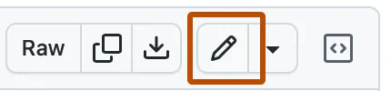
READMEを開く場所
開く場所
自分のai-learning。
教員指定のweekXXを開く。
いま行う操作
README.mdを開く。
右上の鉛筆を押す。
できた目印
編集できる画面が開く。
所有者は自分のまま。
GitHub公式文書の画面例。値は例です。
GitHub操作補習
tsuchiyatakahiro.com
06 / 15
Notes:
ここから保存の練習です。教員が指定したウィークのフォルダで、リードミー、ドット、エムディーを開きます。読む教材と、書くファイルを区別します。右上の鉛筆を押してください。鉛筆が見えない場合は、自分の保存先か、ログインしているかを確認します。フォークや変更提案の表示が出たら、保存せず教員に相談します。
進行：この操作を学生が行うまで待ちます。到達の目印を自分の画面で示してもらい、詰まっている学生を支援してから次へ。パスワード・認証コードを見せさせません。成績条件や締切は既存の授業方針に従います。
Sources: https://docs.github.com/en/repositories/working-with-files/managing-files/editing-files; https://docs.github.com/en/repositories/creating-and-managing-repositories/creating-a-repository-from-a-template; https://docs.github.com/en/repositories/managing-your-repositorys-settings-and-features/repository-access-and-collaboration/inviting-collaborators-to-a-personal-repository (checked 2026-10-14; source screenshot capture date unknown)

Slide 7
短い記録の追記
開く場所
操作・表示の確認例
READMEの編集欄
追記する文章の例
ファイルを開き直して、
自分の追記を確認しました。
いま行う操作
既存の見出しと課題を残す。
実際に確認したことを1行追記。
できた目印
自分の文章が入力欄にある。
まだ保存は終わっていない。
自分の画面で確認してから次へ進みます。
GitHub操作補習
tsuchiyatakahiro.com
07 / 15
Notes:
すでに書いた課題や見出しを残したまま、自分で確認したことの欄に、実際に行った操作を一行追記します。たとえば、ギットハブでファイルを開き直して確認しました、という内容です。まだ確認していないことは書きません。入力欄に文章があるだけでは、保存は終わっていません。ここで一時停止して、自分の言葉で一行を書いてください。
進行：この操作を学生が行うまで待ちます。到達の目印を自分の画面で示してもらい、詰まっている学生を支援してから次へ。パスワード・認証コードを見せさせません。成績条件や締切は既存の授業方針に従います。
Sources:

Slide 8
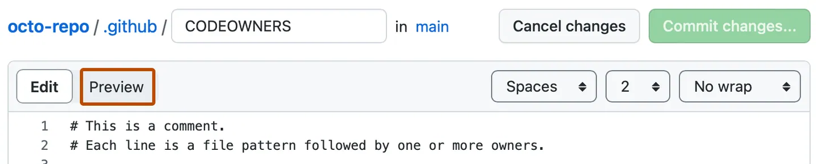
Previewで見え方を確認
開く場所
編集画面のPreview
いま行う操作
表示を確認する。
必要ならEditに戻って直す。
できた目印
自分の追記が読める。
Previewだけでは未保存。
GitHub公式文書の画面例。値は例です。
GitHub操作補習
tsuchiyatakahiro.com
08 / 15
Notes:
プレビューを押して、読み手にどう見えるかを確認します。自分の追記と見出しが読めるか見ます。直す必要があればエディットへ戻ります。プレビューは表示の確認で、保存ではありません。ここで一時停止して、書いた文章が見えるか確認してください。
進行：この操作を学生が行うまで待ちます。到達の目印を自分の画面で示してもらい、詰まっている学生を支援してから次へ。パスワード・認証コードを見せさせません。成績条件や締切は既存の授業方針に従います。
Sources: https://docs.github.com/en/repositories/working-with-files/managing-files/editing-files; https://docs.github.com/en/repositories/creating-and-managing-repositories/creating-a-repository-from-a-template; https://docs.github.com/en/repositories/managing-your-repositorys-settings-and-features/repository-access-and-collaboration/inviting-collaborators-to-a-personal-repository (checked 2026-10-14; source screenshot capture date unknown)

Slide 9
Commit changesで保存
開く場所
操作・表示の確認例
編集画面のCommit changes…
1 Commit changes…
2 保存の説明とmainを確認
3 Commit changesで確定
4 READMEを開き直す
いま行う操作
保存画面で説明を入力。
mainへ保存し、再度確定。
できた目印
READMEを開き直すと
追記した文章が残っている。
自分の画面で確認してから次へ進みます。
GitHub操作補習
tsuchiyatakahiro.com
09 / 15
Notes:
コミット・チェンジズを押すと、保存の確認画面が開きます。説明欄へ、たとえば操作記録を追記、と入力します。この授業の自分用保存先では、コミット・ダイレクトリー・トゥ・ザ・メイン・ブランチを選び、最後のコミット・チェンジズで確定します。画面が戻ったらリードミーを開き直します。文章が残っていれば保存済みです。別のプッシュ操作は要りません。ここで一時停止して開き直してください。
進行：この操作を学生が行うまで待ちます。到達の目印を自分の画面で示してもらい、詰まっている学生を支援してから次へ。パスワード・認証コードを見せさせません。成績条件や締切は既存の授業方針に従います。
Sources:

Slide 10
教員への招待
開く場所
自分のai-learningのSettings
いま行う操作
Collaborators、Add people。
担当教員のusernameを招待。
できた目印
教員がPending invite
または受理済みで一覧にいる。
GitHub公式文書の画面例。値は例です。
GitHub操作補習
tsuchiyatakahiro.com
10 / 15
Notes:
保存先のアドレスを送るだけでは、プライベートの中身を教員が読めません。自分の保存先のセッティングズから、コラボレーターズ、アド・ピープルへ進みます。授業で指定された教員のユーザーネームを最後まで照合し、候補を選んで最後の追加ボタンを押します。招待中なら、学生側の招待は送信済みです。教員が受理済みなら再招待しません。受理前は教員のアクセス確認がまだです。
進行：この操作を学生が行うまで待ちます。到達の目印を自分の画面で示してもらい、詰まっている学生を支援してから次へ。パスワード・認証コードを見せさせません。成績条件や締切は既存の授業方針に従います。
Sources: https://docs.github.com/en/repositories/working-with-files/managing-files/editing-files; https://docs.github.com/en/repositories/creating-and-managing-repositories/creating-a-repository-from-a-template; https://docs.github.com/en/repositories/managing-your-repositorys-settings-and-features/repository-access-and-collaboration/inviting-collaborators-to-a-personal-repository (checked 2026-10-14; source screenshot capture date unknown)

Slide 11
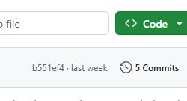
履歴の入口
開く場所
自分の保存先のCode。
フォルダ一覧の最上位。
いま行う操作
一覧右上の時計アイコンと
「○ Commits」を押す。
できた目印
Commitsという一覧が開く。
教員の履歴に移っていない。
公開ひな形の画面例。自分の保存先で操作。
GitHub操作補習
tsuchiyatakahiro.com
11 / 15
Notes:
必要な課題ファイルを全部保存してから、自分の保存先のコードへ戻ります。フォルダ一覧の右上にある、時計のマークと、数字に続くコミッツを押します。小さい画面では時計だけに見えることもあります。ギットハブ全体のメニューやインサイツではありません。ここで一時停止して、自分の保存先の履歴を開いてください。
進行：この操作を学生が行うまで待ちます。到達の目印を自分の画面で示してもらい、詰まっている学生を支援してから次へ。パスワード・認証コードを見せさせません。成績条件や締切は既存の授業方針に従います。
Sources: https://github.com/tsuchiyatakahirolab/ai-data-literacy-student-template (public example captured 2026-10-14; not a student private repository)

Slide 12
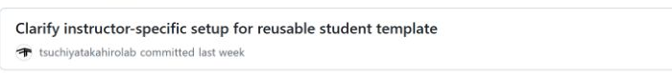
最新のcommitを開く
開く場所
Commitsの一覧
いま行う操作
今の課題を全部保存した後の
一番上の説明文を押す。
できた目印
URLに/commit/と英数字。
作者・日時・内容も確認。
公開ひな形の画面例。自分の保存先で操作。
GitHub操作補習
tsuchiyatakahiro.com
12 / 15
Notes:
コミッツの一覧で、自分が今の課題を全部保存した後の、最新の説明文を押します。アドレスに、スラッシュ、コミット、スラッシュと、長い英数字が入ります。日付と作者、保存の説明が合っているかも確かめます。英数字だけをコピーするボタンでは、提出用のアドレス全体をコピーできません。ここで一時停止して、コミットのページを開いてください。
進行：この操作を学生が行うまで待ちます。到達の目印を自分の画面で示してもらい、詰まっている学生を支援してから次へ。パスワード・認証コードを見せさせません。成績条件や締切は既存の授業方針に従います。
Sources: https://github.com/tsuchiyatakahirolab/ai-data-literacy-student-template (public example captured 2026-10-14; not a student private repository)

Slide 13
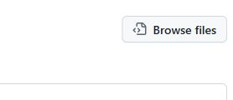
提出する版の中身
開く場所
commitページのBrowse files
いま行う操作
その版のweekXXを開く。
READMEと成果物を確認。
できた目印
必要なファイルが全部ある。
追加したら最新commitを使う。
公開ひな形の画面例。自分の保存先で操作。
GitHub操作補習
tsuchiyatakahiro.com
13 / 15
Notes:
コミットのページには、主に変更の差分が出ます。右上のブラウズ・ファイルズで、その版に含まれるファイル一覧を開きます。指定のウィークのリードミーと成果物が全部あるか確かめてください。不足があれば同じ保存先へ追加して保存し、追加後の最新コミットを使います。確認後はコミットのページへ戻り、そのアドレスをコピーします。
進行：この操作を学生が行うまで待ちます。到達の目印を自分の画面で示してもらい、詰まっている学生を支援してから次へ。パスワード・認証コードを見せさせません。成績条件や締切は既存の授業方針に従います。
Sources: https://github.com/tsuchiyatakahirolab/ai-data-literacy-student-template (public example captured 2026-10-14; not a student private repository)

Slide 14
フォームから提出
開く場所
操作・表示の確認例
確認したcommitのページ。
授業の週次フォーム。
初回登録
リポジトリURL
毎週・最終課題
/commit/を含むURL
いま行う操作
URL欄から全体をコピー。
対象回を選んで送信。
できた目印
送信完了画面が出る。
GitHubの保存とは別に確認。
自分の画面で確認してから次へ進みます。
GitHub操作補習
tsuchiyatakahiro.com
14 / 15
Notes:
コミットのページへ戻り、ウィンドウズならコントロール、エルでアドレス欄を選び、コントロール、シーでアドレス全体をコピーします。大学の授業ページから週次フォームを開き、指定のアカウント、対象の回、アドレスを確認して送信します。最後に送信完了画面を確認してください。ギットハブへ保存しただけでは、フォームへの提出は終わっていません。
進行：この操作を学生が行うまで待ちます。到達の目印を自分の画面で示してもらい、詰まっている学生を支援してから次へ。パスワード・認証コードを見せさせません。成績条件や締切は既存の授業方針に従います。
Sources:

Slide 15
最後の到達確認
開く場所
操作・表示の確認例
自分の保存先と送信結果
自分のPrivate保存先
開き直せる保存内容
教員への招待送信
フォームの送信完了
いま行う操作
自分のPrivate、保存内容、
教員の招待、提出URLを確認。
できた目印
初回準備・保存・招待・提出を
それぞれ説明できる。
自分の画面で確認してから次へ進みます。
GitHub操作補習
tsuchiyatakahiro.com
15 / 15
Notes:
最後に、四つを別々に確かめます。自分のプライベート保存先がありますか。開き直して文章が読めますか。教員への招待は一覧にありますか。フォームの送信完了を確認しましたか。コミットのベリファイドという表示は、教員の確認完了や提出完了を意味しません。止まった人は、どの確認で止まったかを教員へ伝えます。これは画面操作の確認で、成績の判定ではありません。
進行：この操作を学生が行うまで待ちます。到達の目印を自分の画面で示してもらい、詰まっている学生を支援してから次へ。パスワード・認証コードを見せさせません。成績条件や締切は既存の授業方針に従います。
Sources:

